Slide 1
Муниципальное бюджетное дошкольное образовательное учреждение детский сад
№ 30 « Зоренька» п. Каменоломни, Ростовской области.
Проект по развитию речи в старшей группе на тему: «По дороге сказок».
Разработан и апробирован воспитателем :
Скляренко Мариной Алексеевной

Slide 2
Актуальность
Чтение сказок родители заменяют просмотром мультфильмов сомнительного содержания, забывая о том, что сказки – историческое, литературное наследие, имеющее воспитательное значение.
Из сказок дети черпают множество познаний: первые представления о времени и пространстве, о связи человека с природой, предметным миром.
Язык сказок отличается большой живописностью: в нем много метких сравнений, эпитетов, образных выражений, диалогов, песенок, ритмичных повторов, которые помогают ребенку развивать речь.

Slide 3
Цель:
Развитие коммуникативно-речевых способностей дошкольников через русскую народную сказку в условиях специально организованной образовательной деятельности через актуализацию собственного личностного опыта в процессе понимания и формирования интереса к речевому общению ; воспитание у детей любви к русским народным сказкам, как к произведению искусства , возобновление традиции семейного чтения с помощью привлечения родителей к реализации проекта и дальнейшей совместной деятельности.

Slide 4
Задачи:
образовательные:
• расширить представление детей о сказках;
• формировать умение детей рассуждать;
• формировать умение выразительно читать стихи, инсценировать
эпизоды сказок;
• обогащать и расширять словарный запас детей.
развивающие:
• развивать у детей образное мышление, фантазию, творческие
способности;
• развивать коммуникабельность и умение общаться с взрослыми и со сверстниками
в разных ситуациях;
воспитательные:
• воспитывать чувства дружбы и коллективизма;
• воспитывать культуру речи.

Slide 5
Этапы реализации проекта:
1.
Подготовительный
Выявление проблемы,
анализ имеющихся педагогических ресурсов, определение направлений деятельности.
2.
Основной этап
Содержание коррекционно-образовательной работы по освоению в рамках проекта.
3.
Итоговый этап
Итоговое мероприятие-
Театрализация сказки «Теремок»

Slide 6
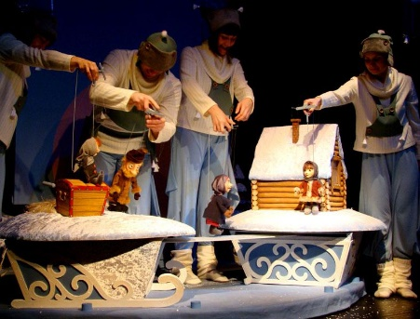
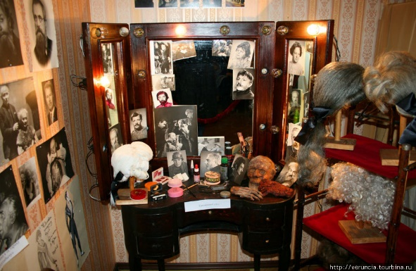
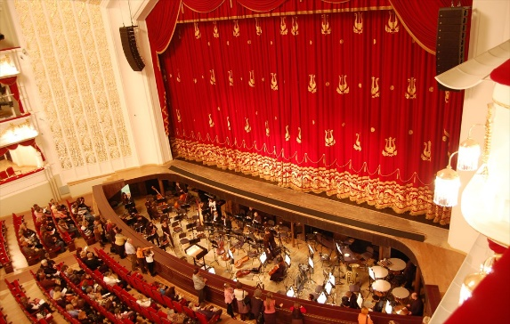
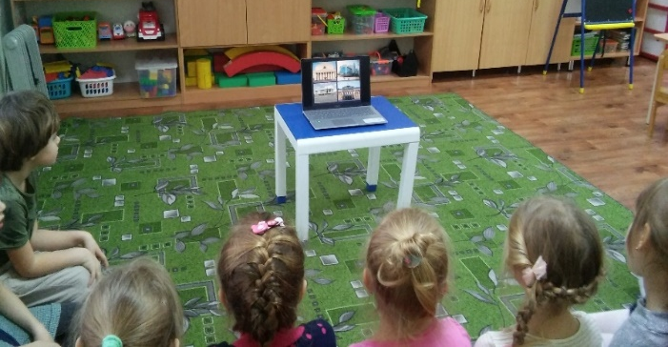
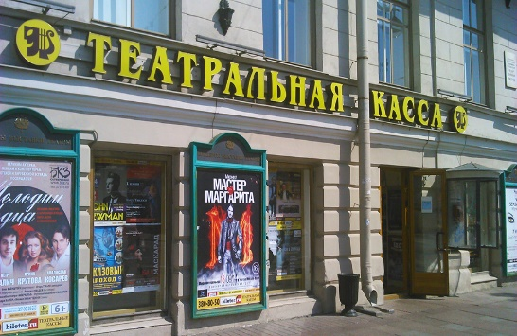
Работа с детьми
Беседа с презентацией «Театральная азбука»
Задачи: расширить представления детей о мире театра, о театральных профессиях, стимулировать их интерес к театральному искусству, обогатить словарный запас детей театральными терминами.

Slide 7
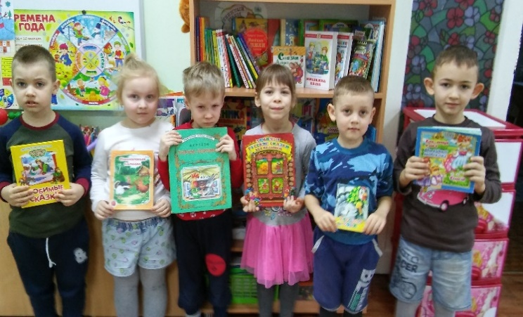
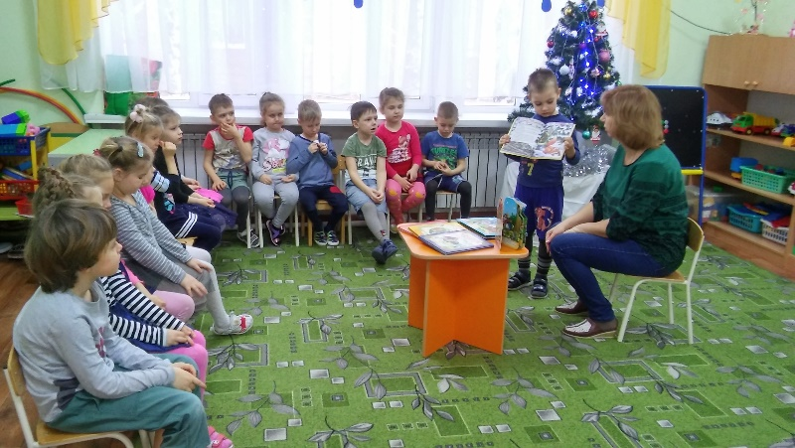
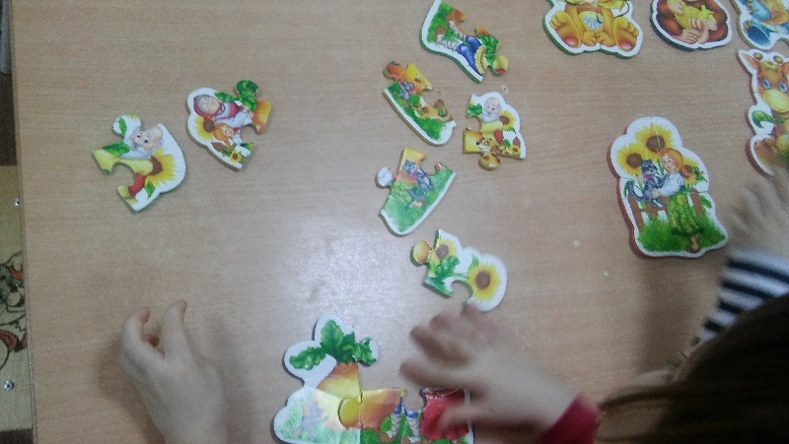
Дидактические игры
«Узнай сказку по картинке»,
«Собери сказку»
Задача: закреплять знания о сказках.
Беседа «Моя любимая книга»
Задача: формировать мотивы участия детей в предстоящей деятельности от реализации проекта.

Slide 8
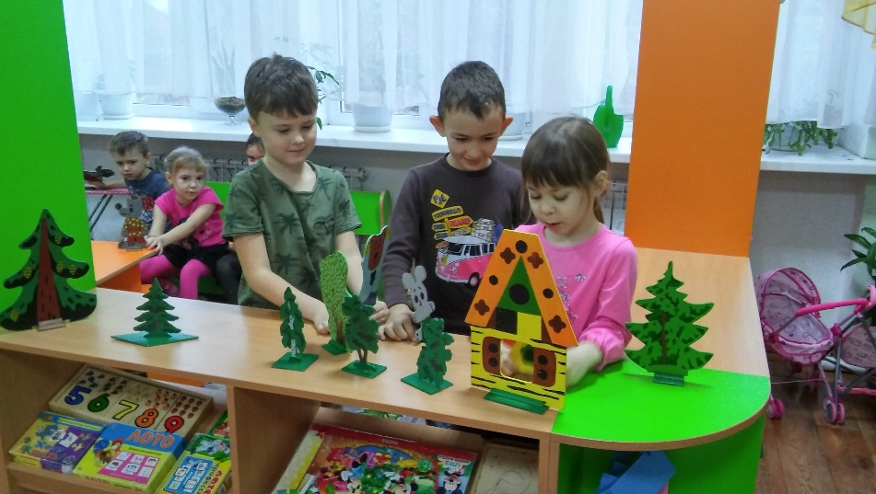
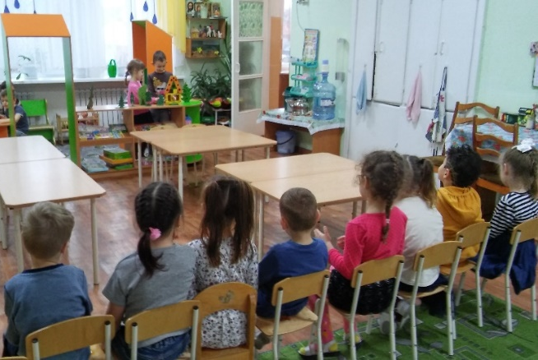
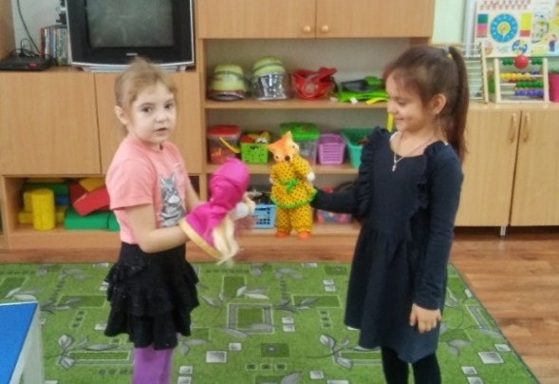
Показ кукольного театра
«Заюшкина избушка»
Задачи: развитие творческих способностей детей средствами театрального искусства. Пополнять и активизировать словарный запас детей. Формировать интонационную выразительность речи. Развивать диалогическую речь.
Игровое упражнение:
«Покажем сказку игрушкам»
Задачи: совершенствовать художественно- исполнительские навыки детей, умение «вести» своего героя, развивать творческие способности.

Slide 9
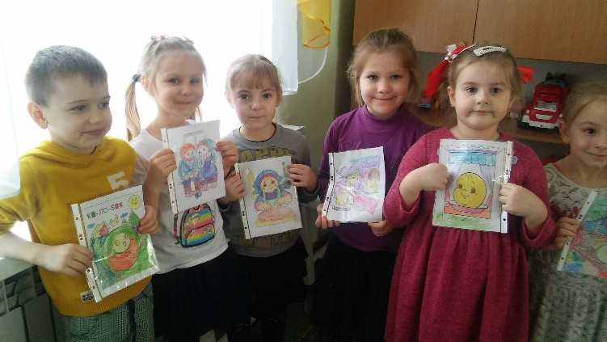
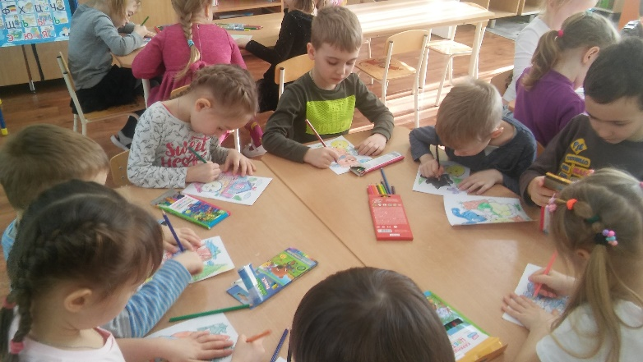
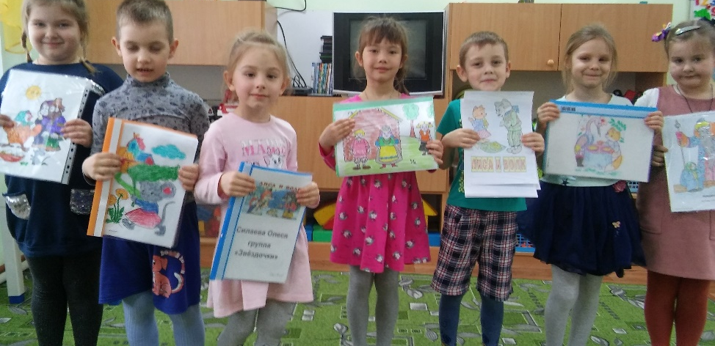
Интеграция образовательных областей
« Расскажи сказку по картинкам»
Задачи: последовательно, в соответствии с сюжетом сказки, рассказать отрывок из сказки, изображенный на своем рисунке.

Slide 10
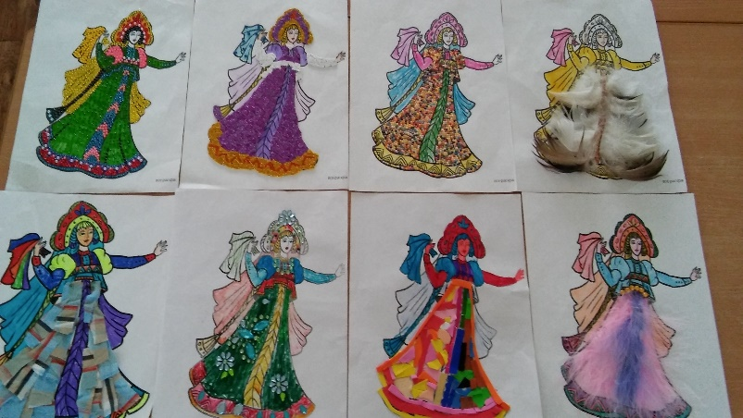
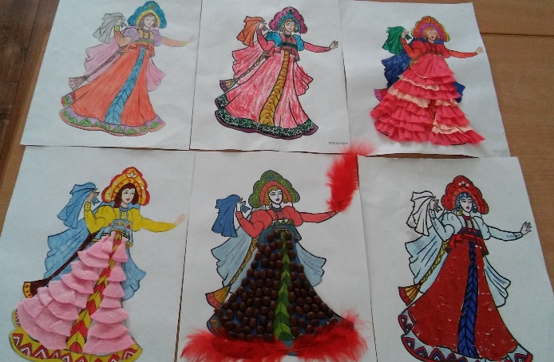
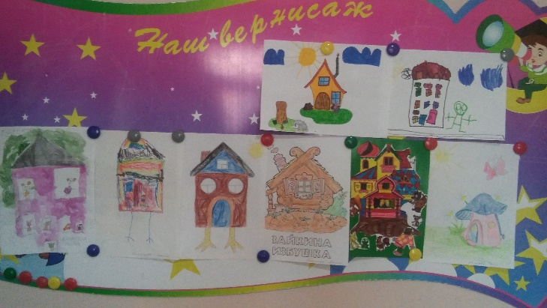
Работа с родителями
Задачи:
- Укреплять детско-родительские отношения и интересы,
- привлечь родителей к совместному творчеству,
- повышать компетентность родителей в вопросах речевого развития детей.
«Сказочный домик»
«Платье для Василисы»

Slide 11
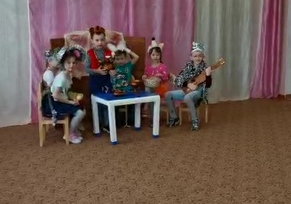
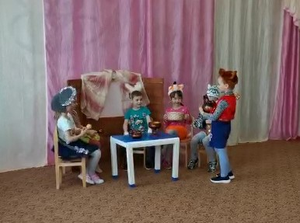
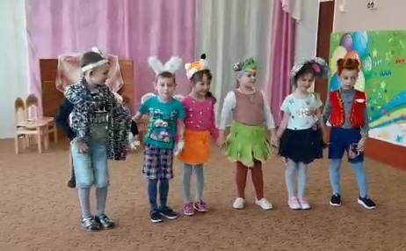
Итоговое мероприятие-
Театрализация сказки «Теремок»

Slide 12
Полученный результат:
У детей активизировалась связная речь, расширился словарный запас, усовершенствовалось звукопроизношение.
Дошкольники проявляют познавательный интерес к сказке и русскому народному творчеству.
Проявляют умение связно, последовательно и выразительно пересказывать сказки.
Между участниками проекта сложились творческие, партнёрские отношения.
Пополнение книжного уголка книгами по разделу «Сказки».

Slide 13
Спасибо за внимание!

